Slide 1

Proyecto de Simulación
Manuel Escalante Godines
Luis Adrián López Enríquez
Jorge Emiliano Iturriaga Almanza

Slide 2
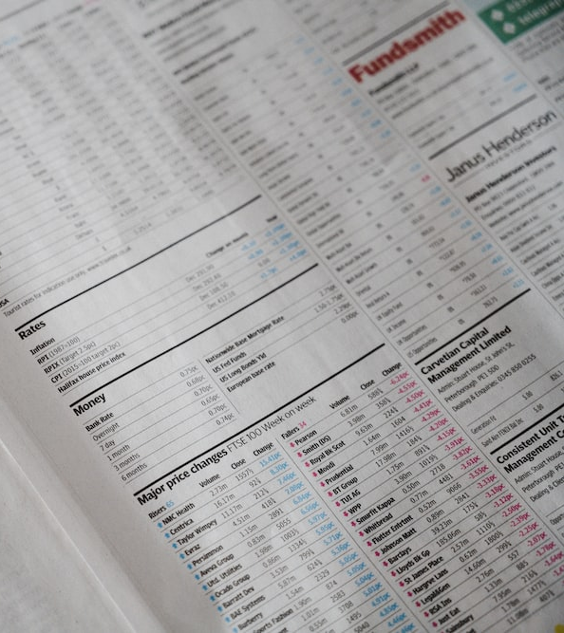
Tabla de contenido
1. ¿DE QUÉ SE TRATA NUESTRO PROYECTO? 03 03
2. OBJETIVOS 05 05
3. PROCEDIMIENTO 06 06
4. GRÁFICAS 07 07
5. CONCLUSIONES 08 08
6. REFERENCIAS 09 09

Slide 3
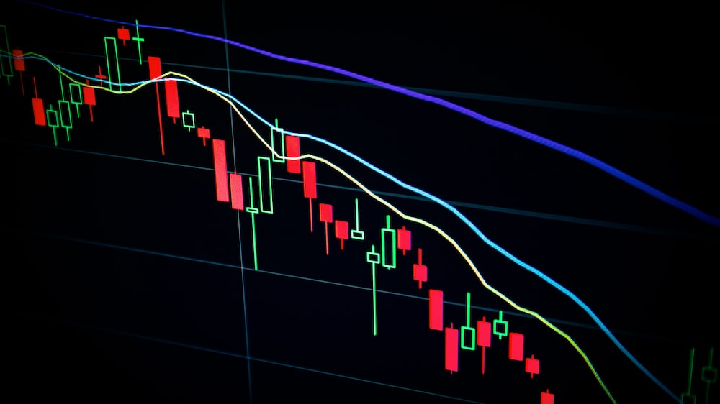
¿De qué se trata nuestro proyecto?

Slide 4

Nuestro proyecto se basa en un portafolio en el cual se muestran 10 empresas en las cuáles un cliente está involucrado y quiere tener en cuenta cuáles son las empresas que mejor rendimiento tienen.

Slide 5

Objetivos
ESPECÍFICO :
Utilizar lo que es la distribución normal junto con otras fórmulas para llegar a un resultado que haga una visualización clara para procedes a una toma de decisiones acerca de si mantener cierta inversión o no.
GENERAL :
Crear un portafolio de inversion que satisfaga las necesidades del cliente mediante la implementación de un análisis de rendimientos y riesgo de ciertas acciones.

Slide 6
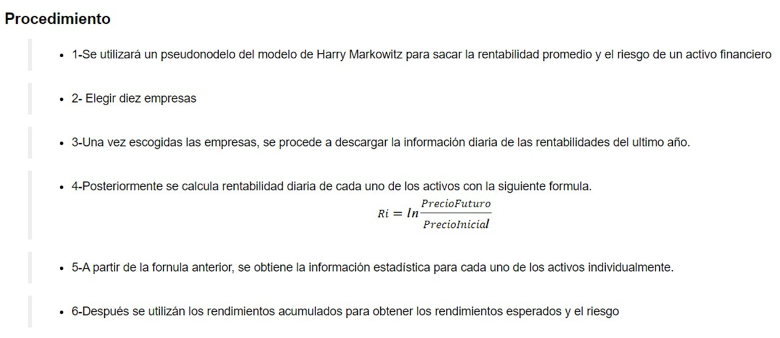
Procedimiento o serie de pasos

Slide 7
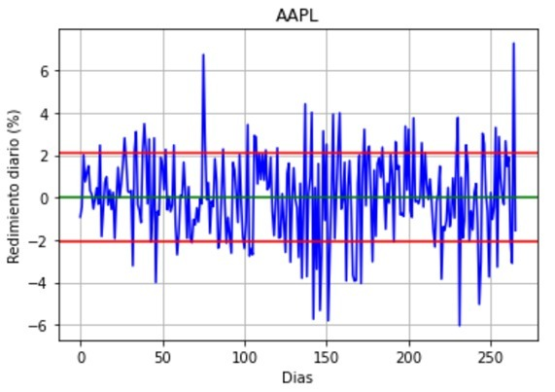
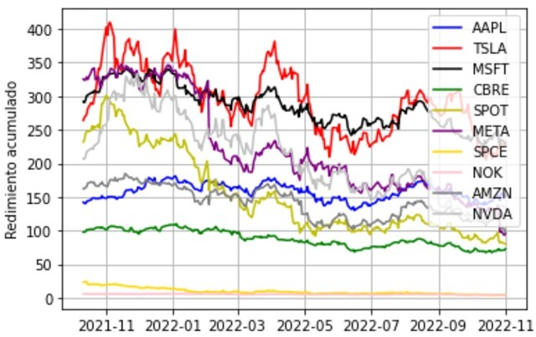
Gráficas

Slide 8

Conclusiones
Sse puede rescatar que una cartera compuesta por activos dedicados a la tecnología no es una cartera eficiente y que una opción es moverse y diversificar el portafolio.
Todo esto migrando a las áreas de minería, famaceutica o hidrocarburos.

Slide 9

Referencias
Botero, D. (s.f.). Aplicacion del modelo de Markowitz en la construcción de portafolios con las
acciones de empresas seleccionadas mas transadas en la Bolsa de Valores de Colombia 2012.
García, C., & José, S. (s.f.). Selección de una cartera de inversión a través del modelo de
Markowitz. Universidad de Barcelona.
Mendizába, A., Luis, M., & Marian, Z. (2002). El modelo de Markowitz en la Gestion de Carteras.
Qué es el modelo de Markowitz y cómo funciona. (2020, 13 agosto). PlantillasPyme. https://www.plantillaspyme.com/blog-pymes/finanzas-y-contabilidad/que-es-el-modelo-de-markowitz-y-como-funciona

Slide 10

Gracias !!

